Slide 1
Κύμα είναι η μεταφορά ενέργειας από ένα σημείο του χώρου σε ένα άλλο σημείο του χώρου
Το φως είναι κύμα και η ενέργεια που μεταφέρει ονομάζεται ακτινοβολία
Το φως μπορεί να μεταφέρει διάφορες ποσότητες ενέργειας . Η ενέργεια (Ε) που μεταφέρει το φως εξαρτάται από τη συχνότητα (f ) του κύματος φωτός
Ε = h . f
To h είναι η σταθερά του Πλάνκ
Όσο μεγαλύτερη η συχνότητα φωτός, τόσο μεγαλύτερη είναι και η ενέργεια που μεταφέρει το φως

Slide 2
Ε = h . f
Για κάθε συχνότητα του κύματος φωτός αντιστοιχεί και ένα μήκος κύματος .
Μάλιστα όσο μεγαλύτερη η συχνότητα (άρα και η ενέργεια) τόσο μικρότερο το μήκος κύματος (λ)
c
f
=
^{λ}
C είναι η ταχύτητα του φωτός
***Η συχνότητα κάθε ακτινοβολίας φωτός δεν αλλάζει, αλλά η ταχύτητα του φωτός και το μήκος κύματος αλλάζει σε διαφορετικά υλικά από τα οποία διέρχεται το φως.

Slide 3
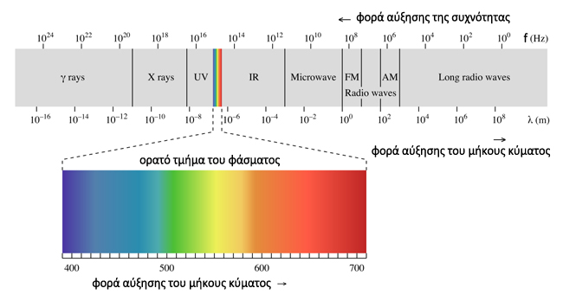
φάσμα ηλεκτρομαγνητικής ακτινοβολίας
Όλες οι ενέργειες (ακτινοβολίες) που μεταφέρει το φως ονομάζονται φάσμα ηλεκτρομαγνητικής ακτινοβολίας

Slide 4
Ακτίνες γ
Οι ακτίνες γ, που έχουν τη μεγαλύτερη συχνότητα και ενέργεια και τα μικρότερα μήκη κύματος εκπέμπονται από ραδιενεργά υλικά και βρίσκονται και στο διάστημα. Μπορούν να τρυπήσουν μια επιφάνεια τσιμέντου με πάχος 3 μέτρα!

Slide 5
Ακτίνες γ
Η ανακάλυψη ισχυρής πηγής ακτίνων γ από το κέντρο του γαλαξία μας ενισχύει την επιστημονική άποψη ότι στο κέντρο του βρίσκεται μια μεγάλη μαύρη τρύπα.
Ακτίνες γ δημιουργούνται στο σύμπαν από:
από τη σύγκρουση αστέρων νετρονίων
τη γέννηση μαύρων τρυπών
από άστρα νετρονίων που τρώγονται από μαύρες τρύπες
από εκρήξεις σουπερνόβα
και από άστρα που καταρρέουν

Slide 6
Ακτίνες χ
Οι ακτίνες Χ, των οποίων η συχνότητα βρίσκεται σε τιμές μεταξύ των ακτίνων γ και των υπεριώδων ακτίνων έχουν τέτοια διατρητική ικανότητα ώστε να διαπερνούν εύκολα αρκετά υλικά και να καταστρέφουν ιστούς δέρματος πολλών ζώων

Slide 7
Ακτίνες χ
Σήμερα γνωρίζουμε ότι οι ακτίνες-Χ εκπέμπονται από αέρια που βρίσκονται σε θερμοκρασία μεγαλύτερη από 10 εκατομμύρια βαθμούς Κελσίου.
Για σύγκριση σκεφθείτε ότι το αέριο στην επιφάνεια του Ηλιου βρίσκεται σε θερμοκρασία μόλις 6.000 βαθμών Κελσίου.
Αέριο τόσο μεγάλης θερμοκρασίας βρίσκεται σε αφθονία κοντά σε ουράνια σώματα με ισχυρή βαρύτητα (άρα με πολύ ύλη-πυκνότητα) όπως μαύρες τρύπες και αστέρες νετρονίων .

Slide 8
Ακτίνες χ
Οι ακτίνες Χ, παράγονται από :
παράγεται σε ένα διπλό σύστημα αστέρων, όπου μάζα από ένα αστέρι σαν τον Ηλιο μας «πέφτει» σε έναν αστέρα νετρονίων και θερμαίνεται σε θερμοκρασία 100 εκατομμυρίων βαθμών.
Αστέρες νετρονίων

Slide 9
Ακτίνες χ
Ακτίνες χ παρήχθησαν ως αποτέλεσμα της σφοδρότατης υπερηχητικής σύγκρουσης, με ταχύτητα 10 εκατομμυρίων χιλιομέτρων την ώρα, δύο σμηνών γαλαξιών (πολύ συγκεντρωμένοι γαλαξίες) σε απόσταση 3,7 δισεκατομμυρίων ετών φωτός.

Slide 10
Ακτίνες UV
H υπεριώδης ακτινοβολία (UV)
Κύρια πηγή υπεριώδους ακτινοβολίας είναι ο ήλιος
Η υπεριώδης ακτινοβολία είναι η υπογραφή των θερμότερων αντικειμένων, συνήθως στα πρώιμα και ύστερα στάδια της εξέλιξής τους.
Στον ουρανό της Γης που παρατηρείται στο υπεριώδες φως, τα περισσότερα αστέρια θα ξεθώριαζαν στην προβολή.

Slide 11
Ακτίνες UV
H υπεριώδης ακτινοβολία (UV)

Slide 12
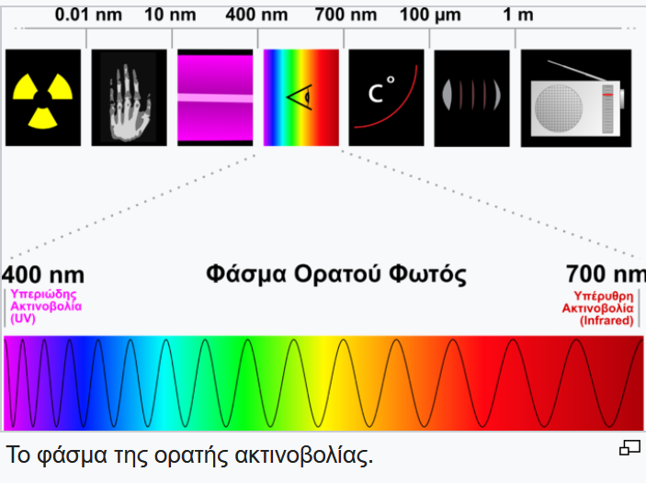

Slide 13
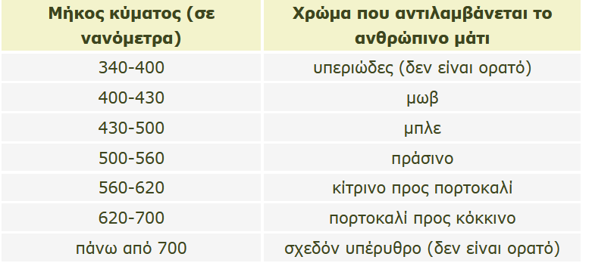
χρώματα
χρώματα
Ορατό φως είναι αυτό το φως που ο άνθρωπος μπορεί να δει. Εμπεριέχει τα χρώματα

Slide 14
χρώματα
Η κυριότερη πηγή της ορατής ακτινοβολίας είναι βέβαια ο ήλιος. Επίσης οι λάμπες τα λέιζερ κ.α.

Slide 15
Ακτίνες UV
Οι υπέρυθρες ακτίνες (IR) συνήθως εκπέμπονται από όλα τα σώματα που έχουν κάποια θερμοκρασία. Τα σώματα με τη μεγαλύτερη θερμοκρασία εκπέμπουν περισσότερες υπέρυθρες

Slide 16
Ακτίνες UV
περισσότερη από την υπέρυθρη ακτινοβολία η οποία προέρχεται από το Σύμπαν απορροφάται από τους υδρατμούς και το διοξείδιο του άνθρακα που περιέχονται στην ατμόσφαιρα της Γης. Μονάχα σε λίγες περιοχές του υπέρυθρου φάσματος (κυρίως στο κοντινό υπέρυθρο) το φως καταφέρνει να περάσει τη Γήινη ατμόσφαιρα και έτσι να ανιχνευθεί από επίγεια τηλεσκόπια.

Slide 17
Ακτίνες UV
οι αστρονόμοι που ασχολούνται με παρατηρήσεις στο υπέρυθρο μέρος του φάσματος, έχουν τοποθετήσει ανιχνευτές σε πυραύλους, αερόστατα, αεροπλάνα και σε διαστημικά τηλεσκόπια προκειμένου να αποφύγουν τους περιορισμούς από την ατμόσφαιρα της Γης.

Slide 18
Ακτίνες UV
Όλοι οι πλανήτες και οι δορυφόροι τους στο ηλιακό μας σύστημα εκπέμπουν ισχυρά στο υπέρυθρο. Η υπέρυθρη ακτινοβολία προέρχεται από τη θέρμανση των ατμοσφαιρών των πλανητών και των επιφανειών τους

Slide 19
Τα αστέρια δημιουργούνται από την κατάρρευση νεφών αερίου και σκόνης. Καθώς το νέφος καταρρέει, η πυκνότητα και η θερμοκρασία του μεγαλώνει. Η πυκνότητα και η θερμοκρασία είναι μέγιστη στο κέντρο του νέφος όπου και ένα νέο αστέρι θα γεννηθεί. Στα πρώτα στάδια της κατάρρευσης του νέφους το αντικείμενο που δημιουργείται στο κέντρο λέγεται πρωτοαστέρας. Επειδή ο πρωτοαστέρας είναι μέσα σε ένα πυκνό νέφος αερίου και σκόνης είναι αδύνατο να παρατηρηθεί στα οπτικά μήκη κύματος. Αυτό, γιατί το ορατό φως που εκπέμπει απορροφάται αμέσως από το υλικό που το περικλείει. Έτσι, ο μόνος τρόπος να παρατηρηθεί ένα νεο-σχηματιζόμενο αστέρι είναι στο υπέρυθρο. Το φως από τον πρωτοαστέρα απορροφάται από την σκόνη η οποία το περιβάλει με αποτέλεσμα την αύξηση της θερμοκρασίας της σκόνης και την εκπομπή υπέρυθρης ακτινοβολίας. Μελέτες στο υπέρυθρο μέρος του φάσματος μας δίνει μοναδικές πληροφορίες για τον τρόπο που γεννιούνται τα αστέρια και πλανητικά συστήματα γύρω από αυτά
Ακτίνες UV

Slide 20
Εδώ και δεκαετίες οι αστρονόμοι αναρωτιούνται ποια είναι η πηγή των μυστηριωδών μικροκυμάτων που φθάνουν στη Γη από μακρινά συστήματα άστρων στο γαλαξία μας. Τώρα πιστεύουν ότι έχουν την «πολύτιμη» απάντηση: προέρχονται από μικροσκοπικά διαμαντάκια (κρύσταλλοι άνθρακα), τα οποία περιβάλλουν ως νέφος διαμαντόσκονης ορισμένα άστρα.
Η συγκεκριμένη ακτινοβολία, που έχει ονομαστεί «ανώμαλη εκπομπή μικροκυμάτων», προέρχεται από διάφορα σημεία του ουρανού, αλλά μέχρι τώρα ήταν άγνωστη η πηγή της

Slide 21
Χάρη στην υψηλή ενέργεια που έχουν αυτά τα νανοδιαμάντια, καθώς περιστρέφονται με μεγάλη ταχύτητα στο εσωτερικό του πρωτοπλανητικού δίσκου, εκπέμπουν ακτινοβολία στο τμήμα του ηλεκτρομαγνητικού φάσματος που αντιστοιχεί στα μικροκύματα. Τέτοια νανοδιαμάντια, που το καθένα είναι εκατοντάδες χιλιάδες φορές μικρότερο από ένα κόκκο άμμου, έχουν συχνά βρεθεί και σε μετεωρίτες, οι οποίοι έχουν πέσει στη Γη, ενώ είναι δυνατό να παραχθούν και με βιομηχανικές μεθόδους
Γνωρίζαμε ότι κάποιου είδους σωματίδιο ευθύνεται γι’ αυτό το φως των μικροκυμάτων, αλλά η ακριβής πηγή αποτελούσε αίνιγμα από τότε που ανιχνεύθηκε για πρώτη φορά πριν περίπου 20 χρόνια.

Slide 22
ι επόμενες παρατηρήσεις εντόπισαν πολλές διαφορετικές αστρονομικές πηγές εκπομπής ραδιοκυμάτων. Αυτές περιλαμβάνουν αστέρια και οι γαλαξίες, καθώς και νέες κατηγορίες, όπως είναι οι ραδιογαλαξίες, τα κβάζαρ, τα πάλσαρ και τα μέιζερ. Η ανακάλυψη της Κοσμικής Μικροκυματικής Ακτινοβολίας Υποβάθρου (Cosmic Microwave Background, CMB), η οποία αποτέλεσε αδιάσειστο στοιχείο για την ύπαρξη της Μεγάλης Έκρηξης, έγινε μέσω της ραδιοαστρονομίας.

Slide 23
ι επόμενες παρατηρήσεις εντόπισαν πολλές διαφορετικές αστρονομικές πηγές εκπομπής ραδιοκυμάτων. Αυτές περιλαμβάνουν αστέρια και οι γαλαξίες, καθώς και νέες κατηγορίες, όπως είναι οι ραδιογαλαξίες, τα κβάζαρ, τα πάλσαρ και τα μέιζερ. Η ανακάλυψη της Κοσμικής Μικροκυματικής Ακτινοβολίας Υποβάθρου (Cosmic Microwave Background, CMB), η οποία αποτέλεσε αδιάσειστο στοιχείο για την ύπαρξη της Μεγάλης Έκρηξης, έγινε μέσω της ραδιοαστρονομίας.

